Slide 1
Curso de ANSYS
UFES, 2019/1
AULA 02.a
AUTOR: Felipe Barbosa Teixeira
felipebarbosateixeira@gmail.com

Slide 2
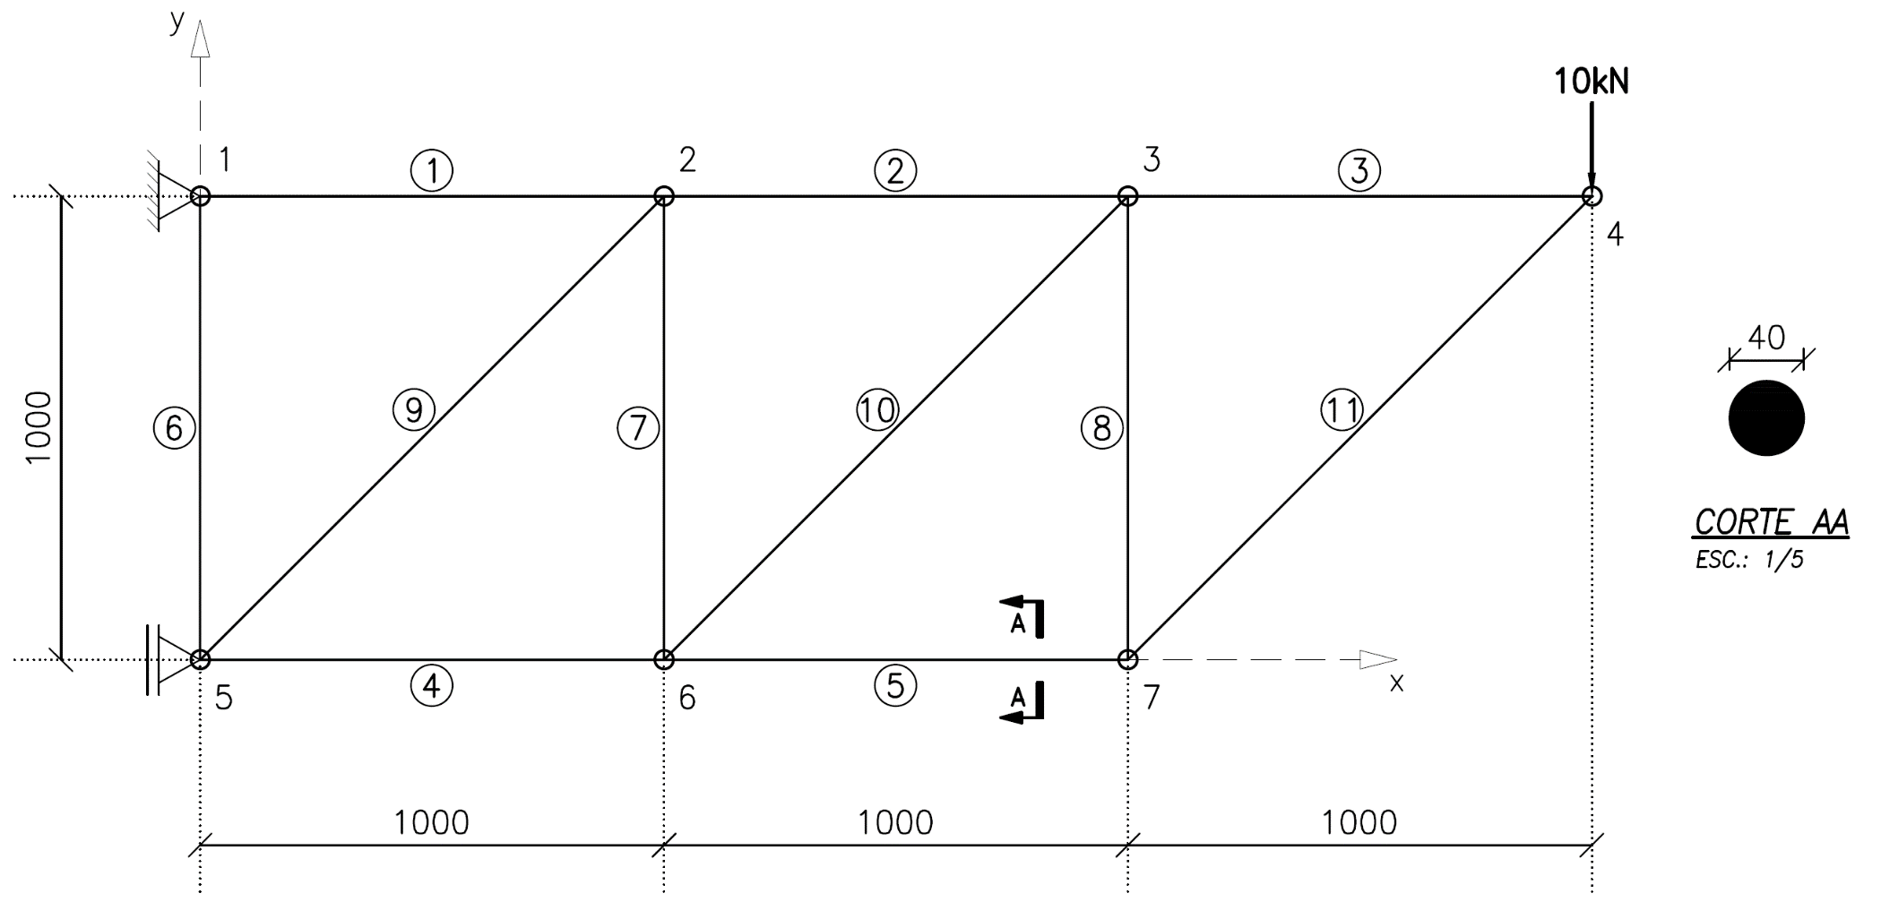

Aula 02 – Revisão dos Exerícios
Dúvidas...

Slide 3
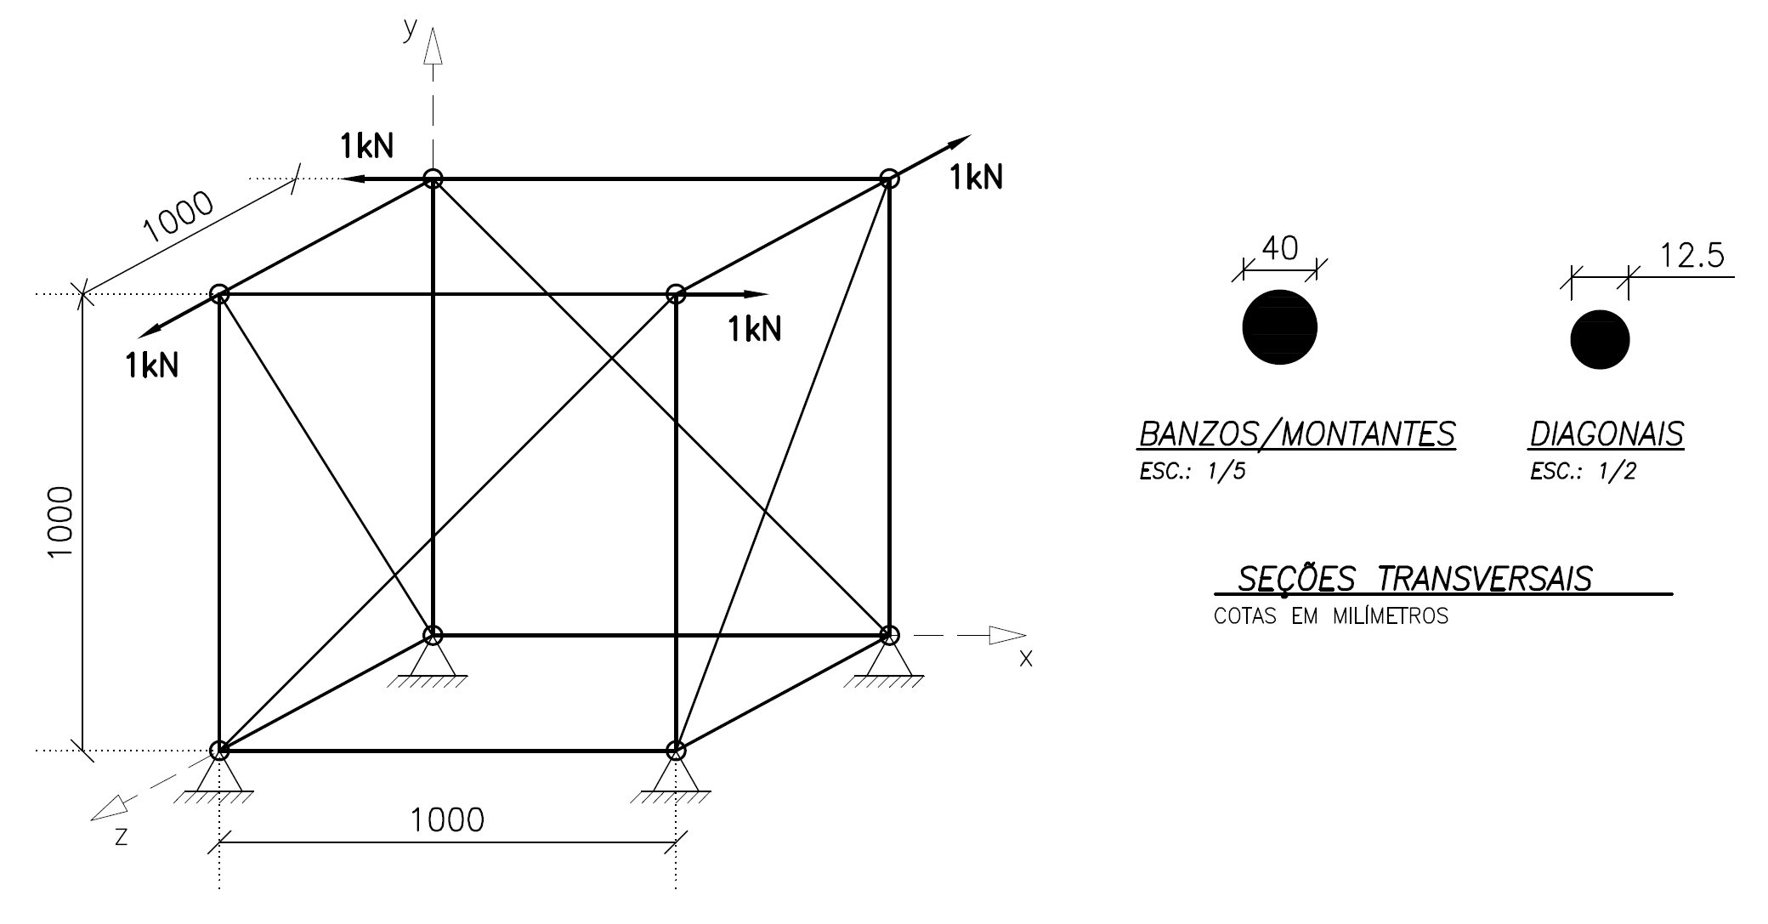
Aula 02 – Revisão dos Exerícios
Dica:
REAL,1 & REAL,2
Dúvidas...

Slide 4
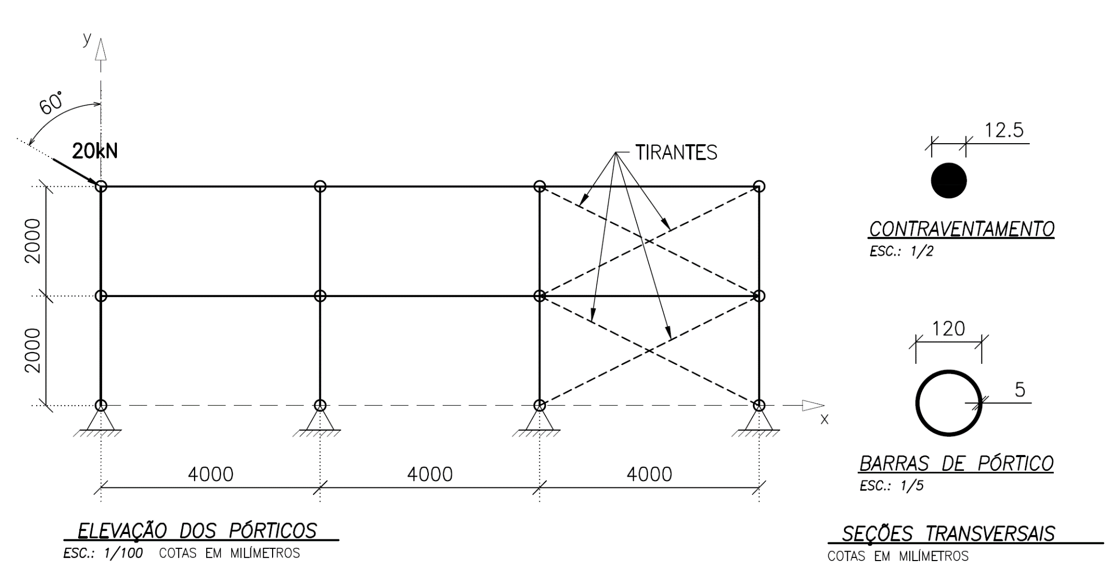
Aula 02 – Revisão dos Exerícios
Dica:
NLGEOM,ON
Dúvidas...

Slide 5



Aula 02 – Dúvidas
F.A.Q.:
1. Gerenciar Vistas
2. Escopo dos Comandos
3. Apoio 3D
4. Direção e Sentido de Forças
5. Excluir Entidades
6. Grupos de Constantes Reais
7. Tirantes e Escoras

Slide 6
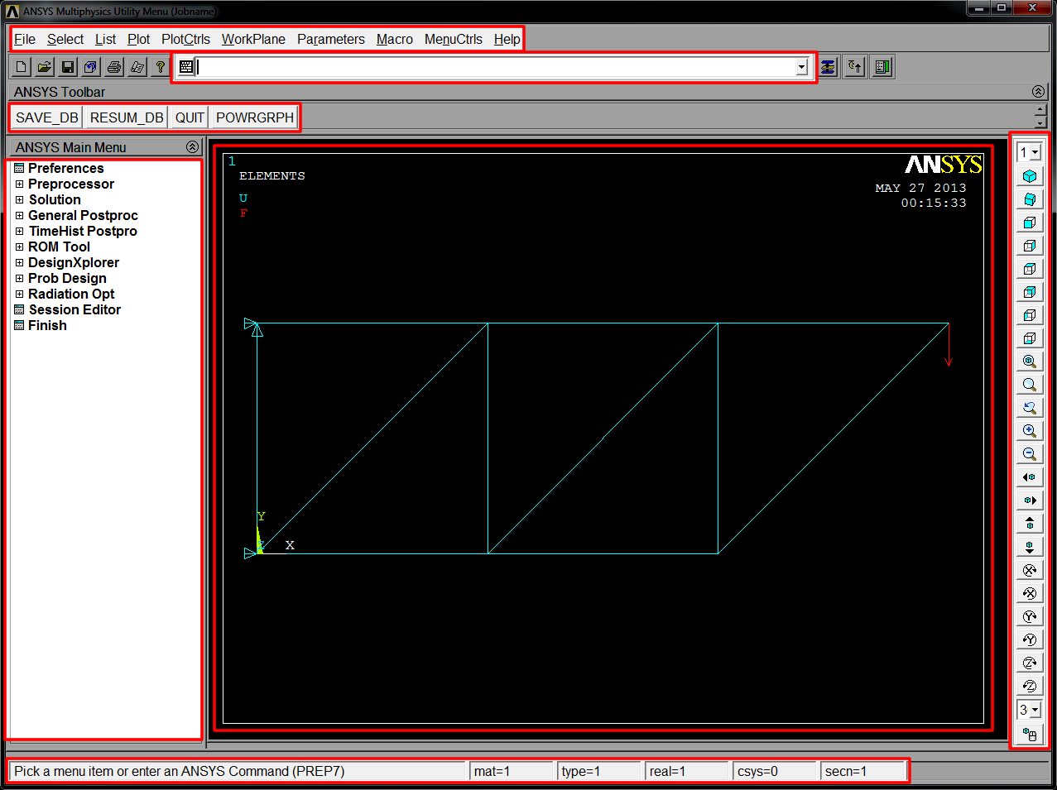
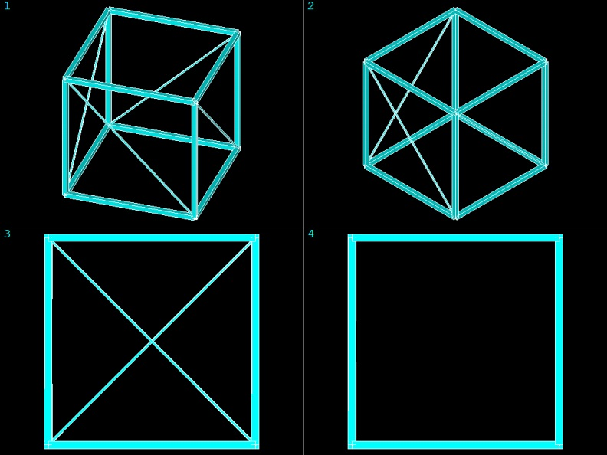
1. Gerenciar Vistas
Vistas Padronizadas
Ferramentas de Zoom
Plot Ctrls > Multi-Window Layout...
Ferramentas de Navegação
Plot Ctrls > Style > Size and Shape...
Display of element shapes based on real constant descriptions = YES
Ferramentas de Orientação
/ESHAPE,1
Operação Dinâmica

Slide 7

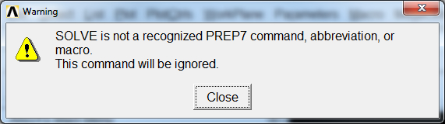
2. Escopo dos Comandos
/PREP7
/SOLU
/POST1
/POST26
etc.
Status Bar

Slide 8
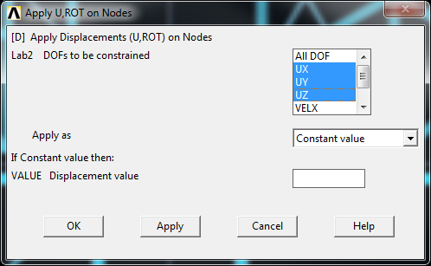
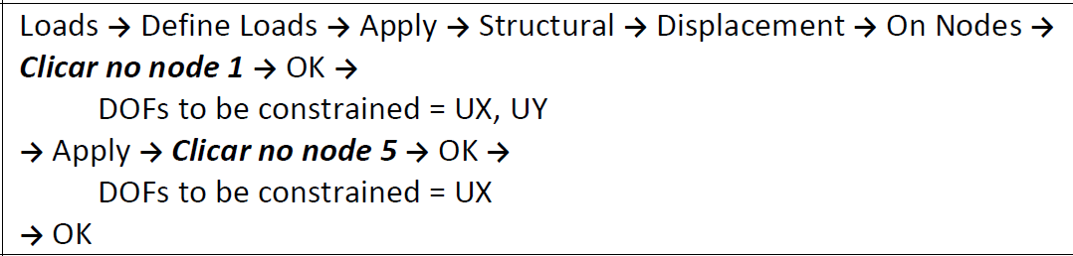
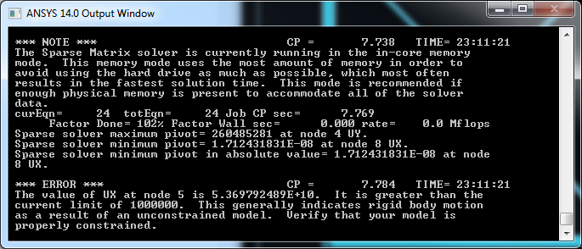
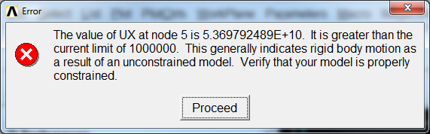
3. Apoio 3D
Deslocamento Excessivo
Limites?
“Rigid Body Motion”
Erro de Interpretação
ex.: unidades inconsistentes

Slide 9
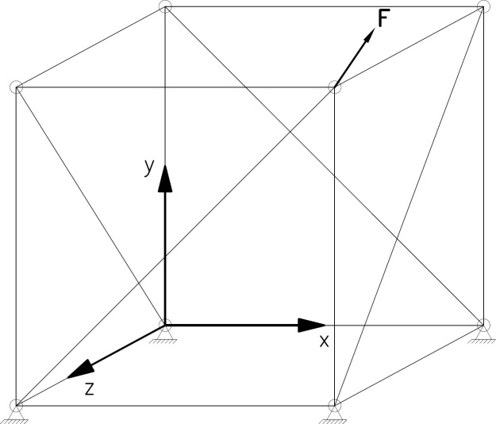
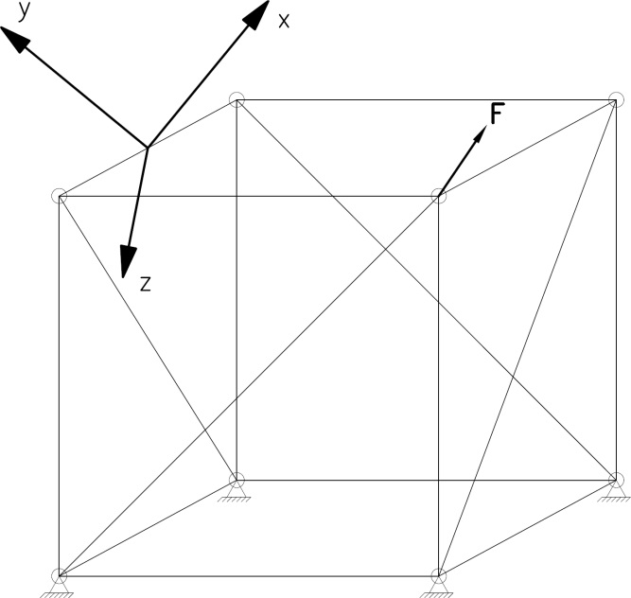
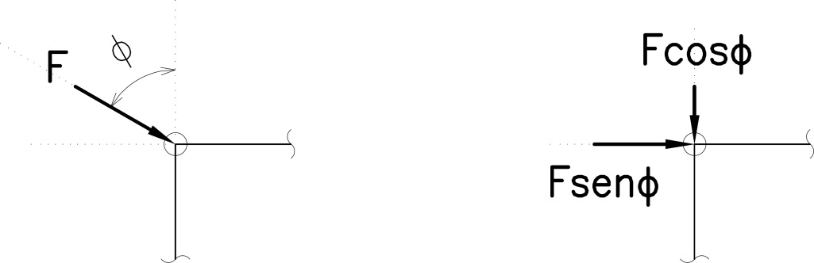
4. Direção e Sentido de Forças
Sistema Global de Coordenadas
Sistema de Coordenadas do Usuário
Cossenos Diretores
Origem e orientação arbitrárias
≡

Slide 10
5. Excluir Entidades
Preprocessor > Modeling > Delete
Ordem de Exclusão
Entidades de Modelagem
Entidades Gráficas
Elements
Volumes
Nodes
Areas
Lines
Keypoints

Slide 11
6. Grupos de Constantes Reais
AREA = 1.26E-3
ADDMAS = 0
TENSKEY = 0
Grupo 1
R,1,1.26E-3,0,0
MELHOR VISUALIZAÇÃO DE DIFERENTES SEÇÕES
Grupos de Constantes Reais
AREA = 0.12E-3
ADDMAS = 0
TENSKEY = 0
Grupo 2
R,2,0.12E-3,0,0
/ESHAPE,1
exemplo
AREA = 1.81E-3
ADDMAS = 0
TENSKEY = 1
Ver: 2. GERENCIAR VISTAS
Grupo 3
R,3,1.81E-3,0,1
MÉTODO 1 (PREVENTIVO)
MÉTODO 2 (CORRETIVO)
Preprocessor
> Modeling
> Move/Modify
> Elements
> Modify Attrib
REAL,1
REAL,2
...
Criar Elemento
Definição do Grupo de Constantes Reais corrente
Elementos criados diretamente assumem o valor do Grupo de Constantes Reais previamente estabelecido como corrente.

Slide 12
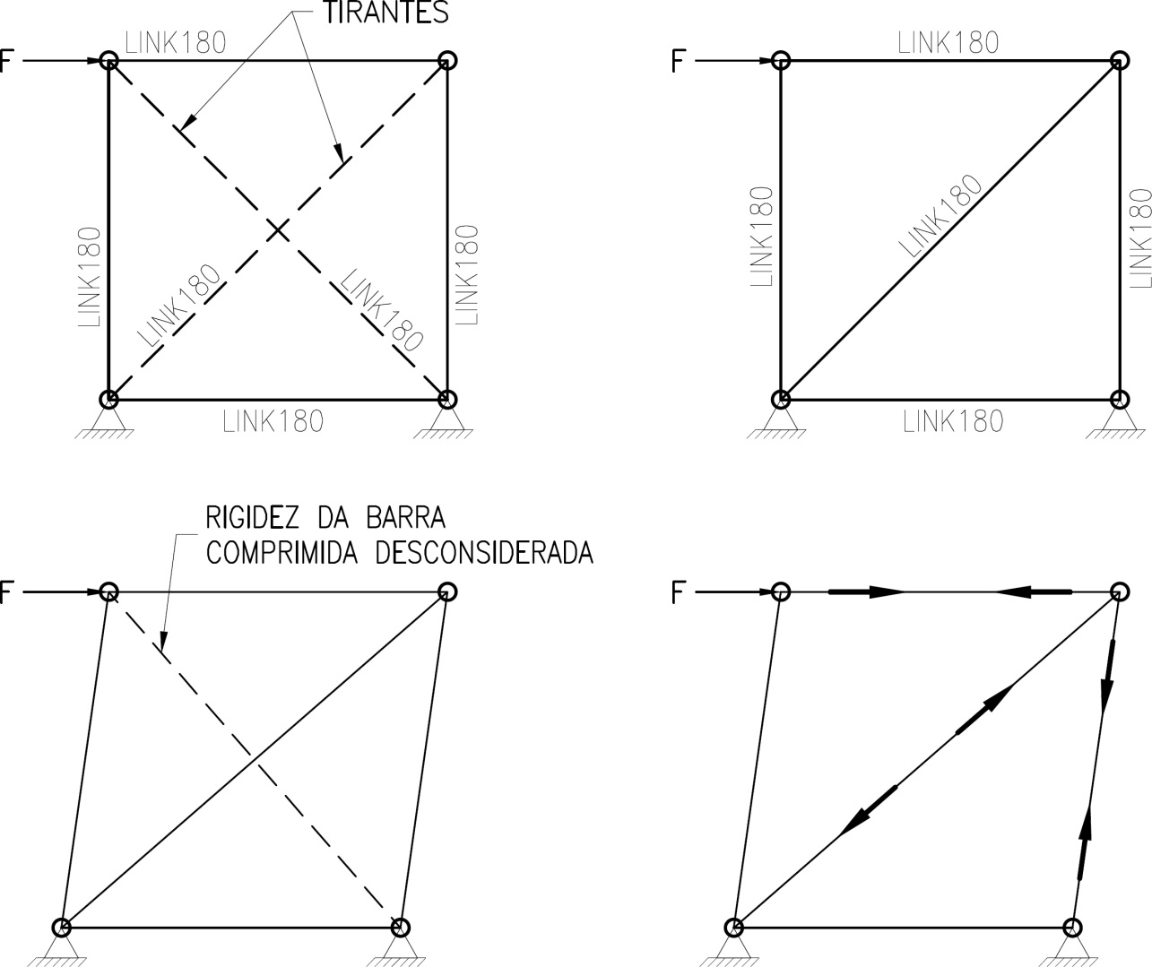
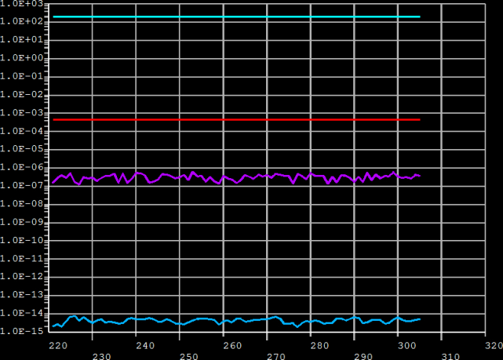
7. Tirantes e Escoras
0
1
-1
Tração & Compressão
Definir TENSKEY (Real Constants)
Tração (Tirante)
Modelar tirante/escora
Compressão (Escora)
&
Habilitar grandes deslocamentos
Solution
> Sol’n Controls
> Analysis Options
Large Displacement Static
NLGEOM,ON

Slide 13



7. Tirantes e Escoras
VERIFICAR RESULTADOS
Resultado Analítico
Modelo de Referência
Coerência física
PREVISÃO:
(EXERCÍCIO 1.C)
Aferição do Modelo
força axial na barra que estaria comprimida deve ser nula
MÉTODO CIENTÍFICO:
Computar Consequências
Formular Hipótese
Realizar Experimento
RICHARD FEYNMAN
RECOMENDAÇÃO:
youtube.com/watch?v=0KmimDq4cSU
dominar técnica em modelo simples antes de incorporá-la em modelo complexo
CRAWL
WALK
RUN

